Slide 1




Universidade Federal do Pará
Pró-Reitoria de Pesquisa e Pós-Graduação Diretoria de Pesquisa
Coordenadoria de Programas Institucionais
Coordenadoria de Projetos
Módulo Pesquisa - SIGAA

Slide 2


Sumário
Objetivos
Cadastro do Plano de Trabalho

Slide 3

Objetivos
Ao cadastrar um plano de trabalho, é necessário selecionar um projeto de pesquisa ao qual ele será vinculado. Para cada bolsa solicitada, deve-se cadastrar um plano de trabalho distinto.

Slide 4
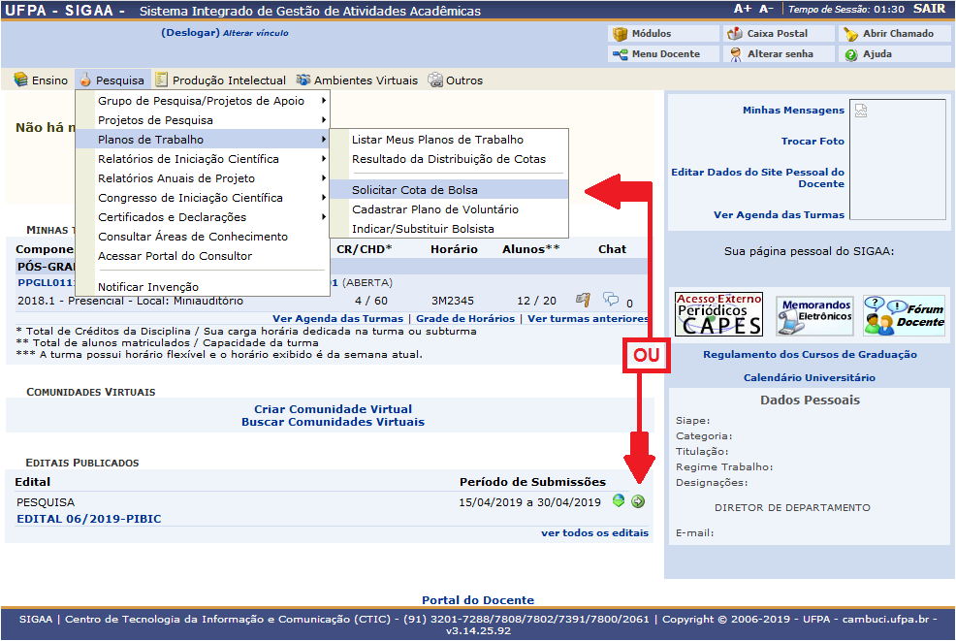
Cadastrar Plano de Trabalho
Para cadastrar um plano de trabalho e se inscrever na seleção do Edital PIBIC o pesquisador poderá:
Acessar o “menu pesquisa> Planos de trabalho> Solicitar cota de bolsa”;
Ou clicar sobre o botão do edital na pagina inicial do docente

Slide 5


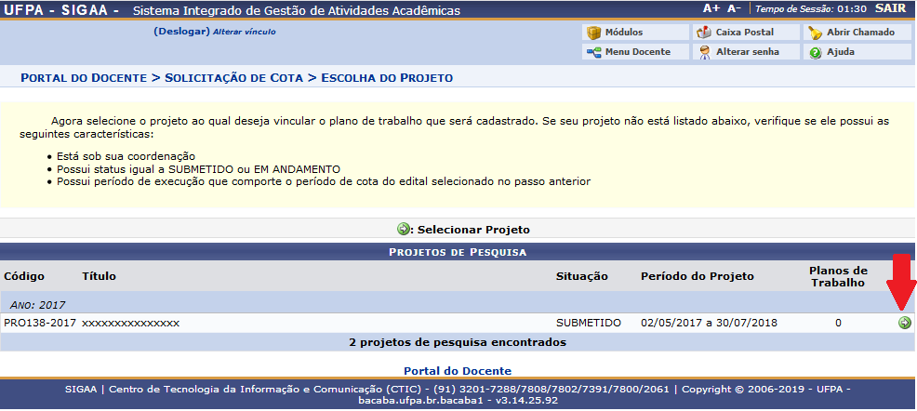
Cadastrar Plano de Trabalho logo após o projeto ser criado
Antes de cadastrar o plano de trabalho, o pesquisador deverá selecionar o projeto ao qual o plano será vinculado

Slide 6


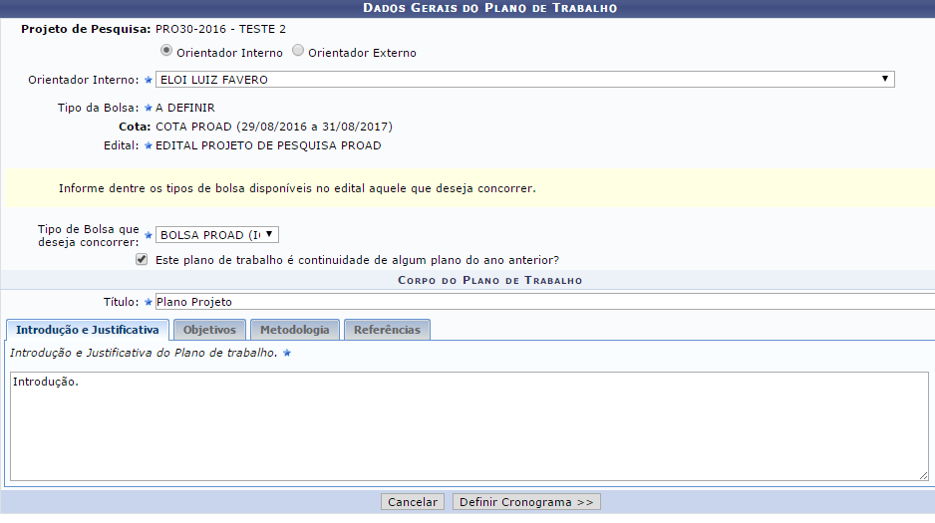
Cadastrar Plano de Trabalho logo após o projeto ser criado
Preencha todos os campos e para prosseguir clique em Definir Cronograma

Slide 7


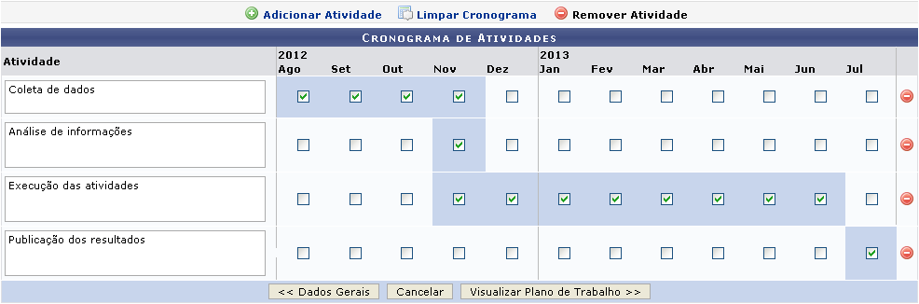
Cadastrar Plano de Trabalho logo após o projeto ser criado
Defina o cronograma:
Preencha os campos de atividades e selecione os meses correspondentes às mesmas e clique em Visualizar Plano de Trabalho.

Slide 8


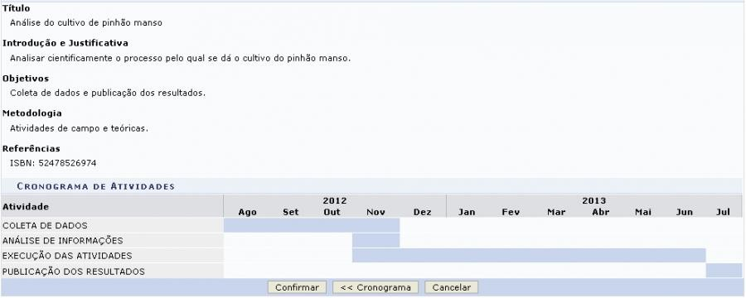

Cadastrar Plano de Trabalho logo após o projeto ser criado
Clique em Confirmar para finalizar
Mensagem exibida para o sucesso da operação

Slide 9


UNIVERSIDADE FEDERAL DO PARÁ
PRÓ-REITORIA DE PESQUISA E PÓS GRADUAÇÃO
Rômulo Simões Angélica
DIRETORIA DE PESQUISA
Germana Maria Araújo Sales
COORDENADORIA DE PROJETOS
Juan Dias Barros
COORDENADORIA DE PROGRAMAS INSTITUCIONAIS
Luana Caetano Roriz Monteiro Werllem Valente Rodrigues Dantas
COORDENADORIA DE INFORMÁTICA
Luciléia Rosa da Silva
Jeffeson Yasuhiko Ito
CENTRO TECNOLOGIA DE INFORMAÇÃO E COMUNICAÇÃO
Ernani de Oliveira Sales Ana Isabela Manito Ramos
José Augusto Sena Quaresma

